Slide 1
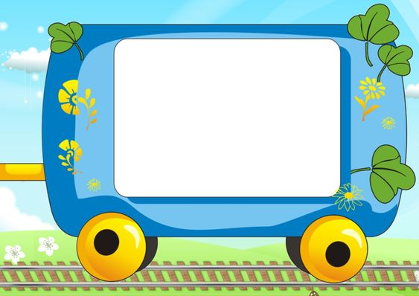
Tiết 36
Bài toán liên quan đến
phép cộng, phép trừ (tiếp theo)

Slide 2
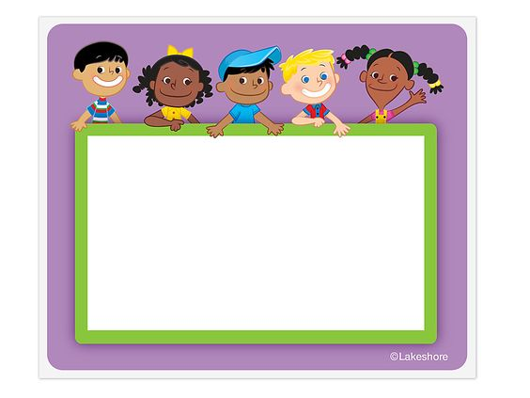
KHỞI ĐỘNG

Slide 3


TRÒ CHƠI ĐỐ BẠN
Tớ sẽ lấy 8 chấm tròn
Tớ có 6 chấm tròn. Đố bạn lấy được số chấm tròn nhiều hơn của tớ 2 chấm tròn.

Slide 4







Hãy so sánh
số bông hoa của Tổ Ba và Tổ Một
BẢNG THI ĐUA
Số bông hoa của
Tổ Ba nhiều hơn số bông hoa của Tổ Một.
Tổ Một:
Tổ Hai:
Tổ Ba:
Tổ Bốn:

Slide 5

KHÁM PHÁ KIẾN THỨC MỚI

Slide 6




BÀI TOÁN VỀ NHIỀU HƠN
Bài toán 1: Tổ Một có 6 bông hoa, tổ Ba có nhiều hơn tổ Một 2 bông hoa. Hỏi tổ Ba có mấy bông hoa?
Tổ Một
Tổ Ba
Bài giải:
Tổ Một có: 6 bông hoa
Tổ Ba nhiều hơn tổ Một: 2 bông hoa
Tổ Ba có: bông hoa
Tổ Ba có số bông hoa là:
6 + 2 = 8
(bông)
?
Đáp số: 8 bông hoa

Slide 7
BÀI TOÁN VỀ NHIỀU HƠN
Bài toán 2: Tổ Bốn có 4 bông hoa, tổ Hai có nhiều hơn tổ Bốn 1 bông hoa. Hỏi tổ Hai có mấy bông hoa?
Tổ Bốn
Tổ Hai
Bài giải:
Tổ Bốn có: 4 bông hoa
Tổ Hai nhiều hơn tổ Bốn: 1 bông hoa
Tổ Hai có: bông hoa
Tổ Hai có số bông hoa là:
4 + 1 = 5
(bông)
?
Đáp số: 5 bông hoa

Slide 8


BÀI TOÁN VỀ NHIỀU HƠN
Ta thực hiện phép tính cộng
Khi giải bài toán về nhiều hơn ta thực hiện phép tính gì?

Slide 9
LUYỆN TẬP THỰC HÀNH

Slide 10
Tính
1
Mai gấp được 7 chiếc thuyền giấy, Toàn gấp được nhiều hơn Mai 5 chiếc. Hỏi Toàn gấp được bao nhiêu chiếc thuyền giấy?
Mai gấp: 7 chiếc thuyền
Toàn gấp nhiều hơn Mai: 5 chiếc thuyền
Toàn gấp: chiếc thuyền
?
Bài giải:
Toàn gấp được số chiếc thuyền giấy là:
7
5
?
?
= (chiếc)
12
?
?
+
?
12
Đáp số: chiếc thuyền giấy

Slide 11
Tính
Sợi dây lụa màu xanh dài 35 cm, sợi dây lụa màu đỏ dài hơn sợi dây lụa màu xanh 20 cm. Hỏi sợi dây lụa màu đỏ dài bao nhiêu xăng-ti-mét?
2
Dây xanh dài: cm
Dây đỏ dài hơn dây xanh: cm
Dây đỏ dài: cm
?
35
?
20
?
Bài giải:
Sợi dây lụa màu đỏ dài số xăng-ti-mét là:
?
?
= (cm)
35
20
55
?
?
+
?
55
Đáp số: cm

Slide 12


Để có thể làm tốt các bài tập trên em nhắn bạn điều gì?
Bài học hôm nay em biết thêm được điều gì?

Slide 13

DẶN DÒ
Ghi nhớ cách giải Bài toán về nhiều hơn
Xem trước bài: Bài toán về ít hơn

